Slide 1


























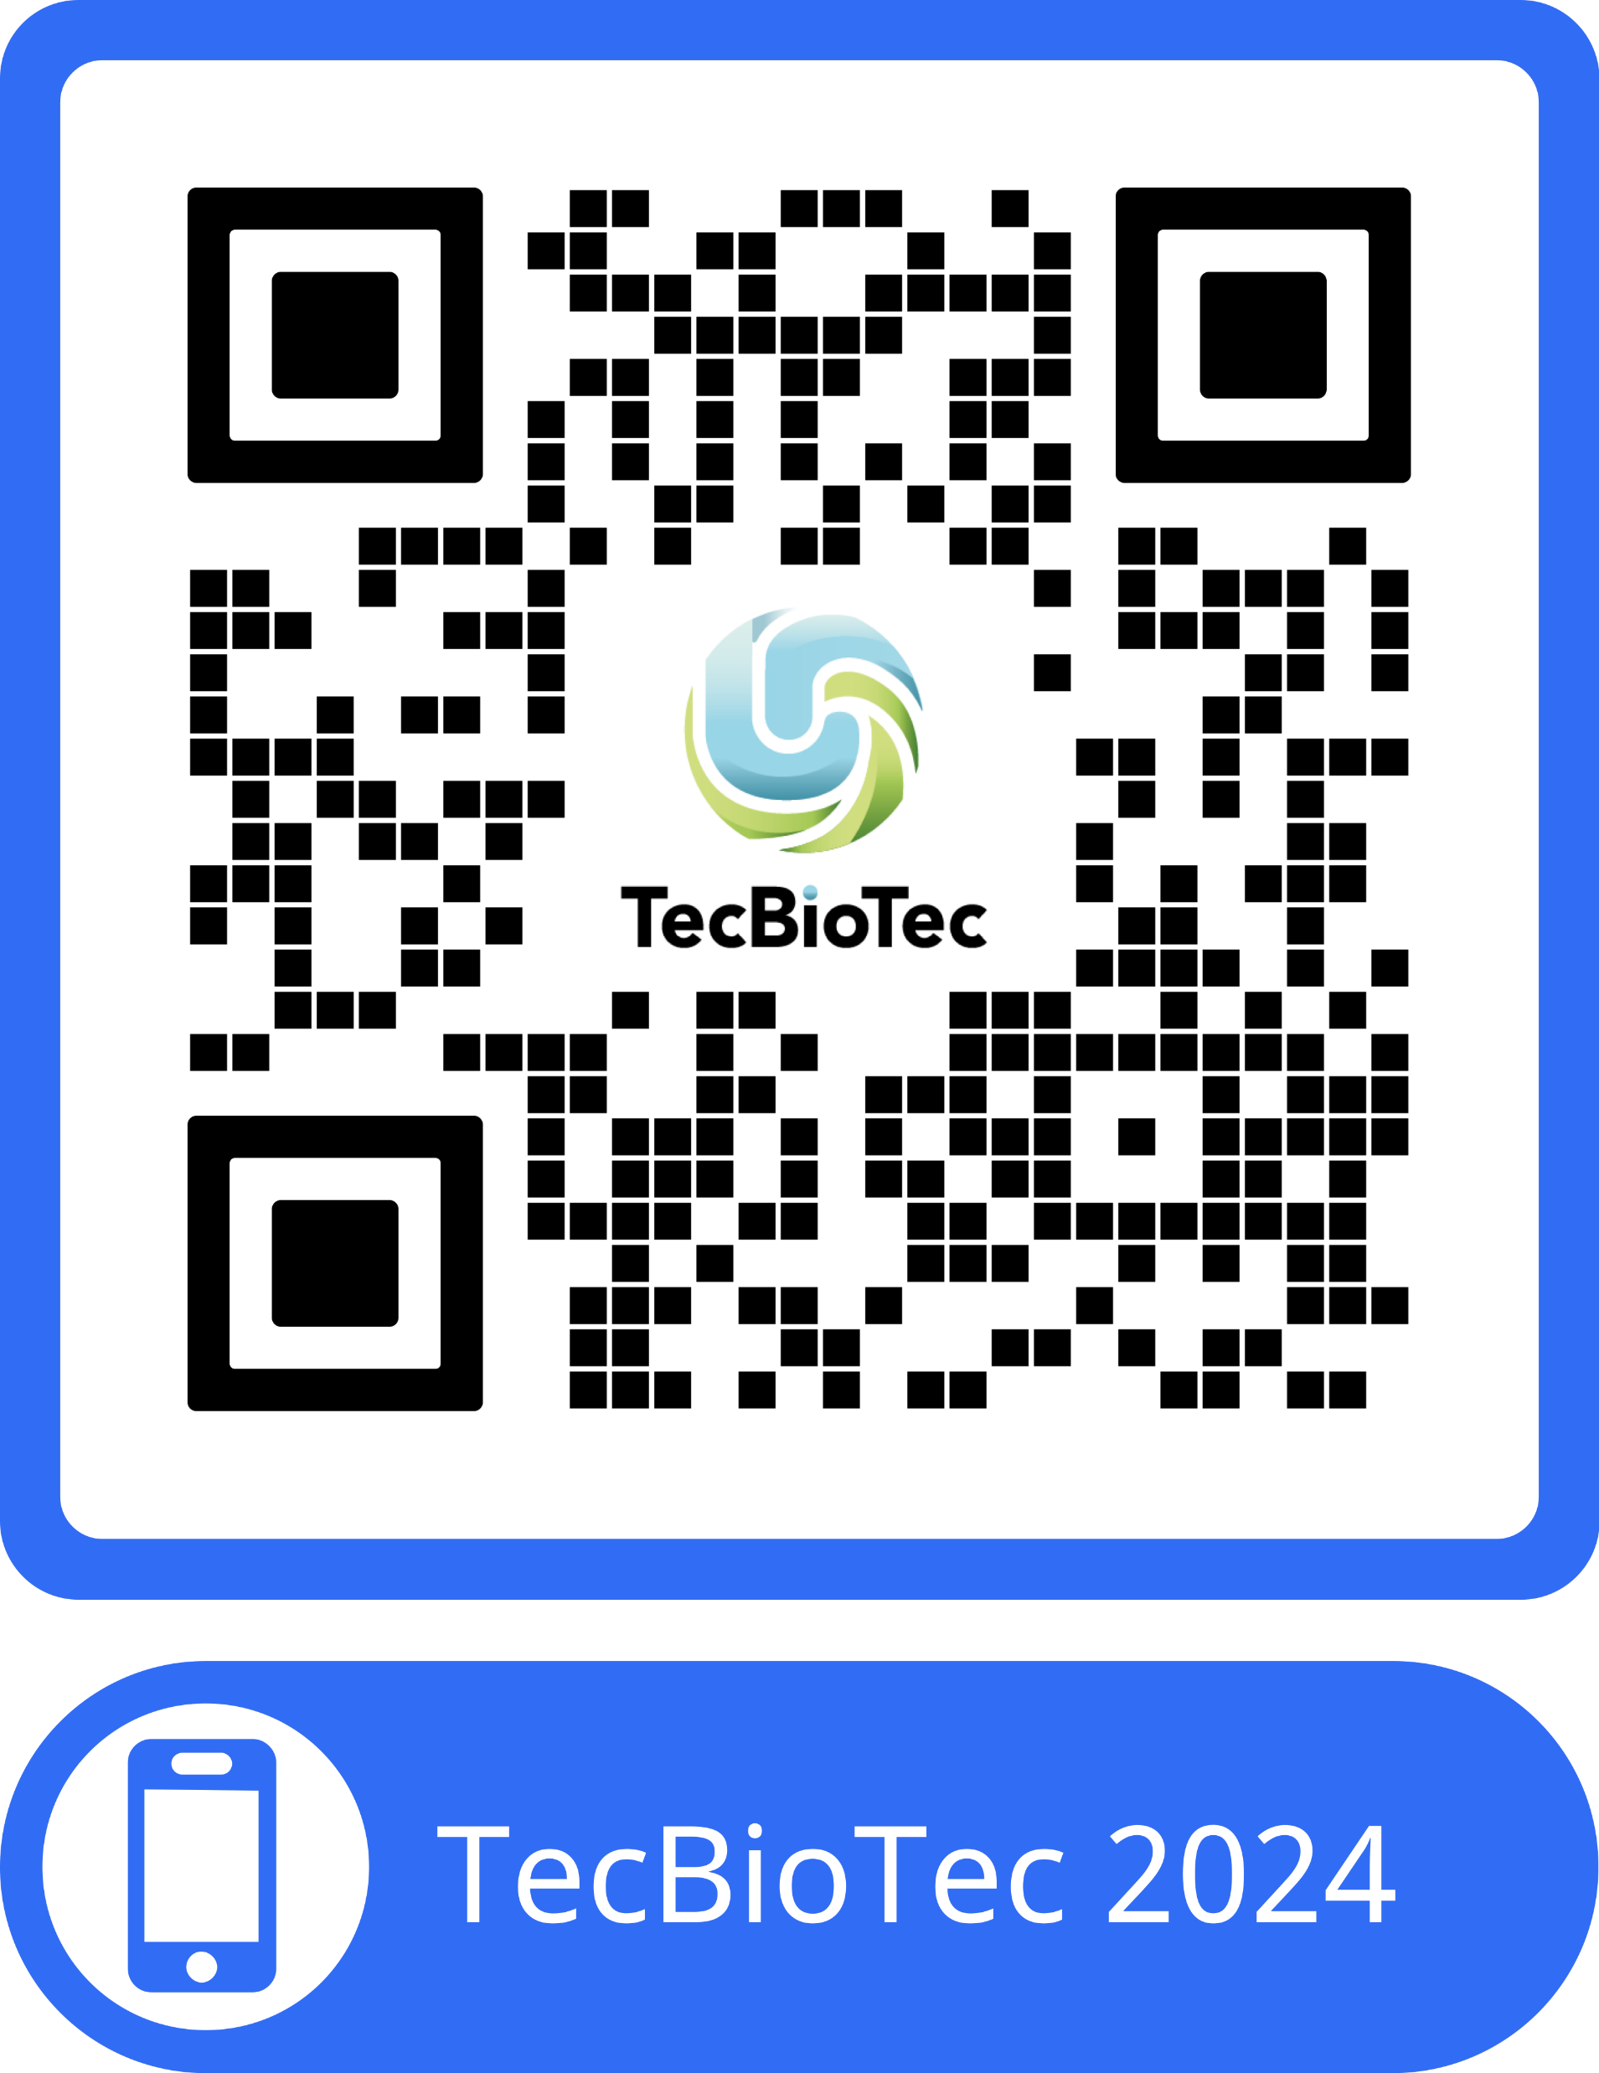
Título del Poster
Letras grandes y visibles (al menos 72 puntos).
El título debe ser breve y representativo del contenido del trabajo.
Autores y Afiliaciones
Nombres de los autores y sus respectivas instituciones, correos electrónicos u otra información de contacto.
Tamaño de letra sugerido para autores: 36-50 puntos.
1. Resumen
Colocar un breve resumen de 100-200 palabras que capture la esencia del trabajo, similar al resumen presentado inicialmente. Debe resumir el objetivo, la metodología y los resultados principales.
2. Breve contexto del problema o pregunta de investigación
Utilizar gráficos, diagramas o imágenes que ayuden a contextualizar el tema.
Tamaño de letra sugerido: 30-40 puntos, para facilitar la lectura a distancia.
3. Metodología
Contenido: Explicación concisa de los métodos empleados en el estudio. Incluir diagramas de flujo, esquemas o fotos del equipo o técnicas utilizadas.
Tamaño de letra sugerido: 30-40 puntos.
Eje temático: Innovaciones Tecnológicas y Robóticas.
El 25 de septiembre de 2015, los líderes mundiales adoptaron un conjunto de objetivos globales para erradicar la pobreza, proteger el planeta y asegurar la prosperidad para todos como parte de una nueva agenda de desarrollo sostenible. Cada objetivo tiene metas específicas que deben alcanzarse en los próximos 15 años.
Eje temático: Logística y Cadena de abastecimiento.
Eje temático: Ciencia y Tecnología de Alimentos.
Eje temático: Educación en Ingeniería e Innovación.
Eje temático: Sostenibilidad y Medio Ambiente.
Eje temático: Salud y Tecnología Biomédica.
Eje temático: Música y Artes.
4. Resultados
Sección central y más importante del poster, donde se presentan los hallazgos clave.
Utilizar gráficos de barras, tablas, imágenes, mapas o diagramas claros que ilustren los datos.
Cada gráfico debe ir acompañado de un breve texto explicativo o leyenda.
Tamaño de letra sugerido para las leyendas: 30-40 puntos.
5. Discusión
Interpretación de los resultados. ¿Qué significan? ¿Cómo se relacionan con otros estudios?
Indicar las limitaciones y posibles implicaciones para el campo de estudio o aplicaciones prácticas.
Incluir solo el análisis más relevante y sintetizado.
Tamaño de letra sugerido: 30-40 puntos.
6. Conclusiones
Contenido: Resumir en breves puntos los principales hallazgos y sus implicaciones.
También puede incluirse en formato de viñetas para mayor claridad.
Tamaño de letra sugerido: 30-40 puntos.
1. Referencias
Incluir las citas más importantes, si es necesario. Esta sección suele ir en la parte inferior, en un tamaño de letra más pequeño (20-30 puntos).

